Slide 1
紛争抑止と世論
進化ゲーム理論によるイスラエルの
対レバノン政策の研究
浜中新吾（山形大学）

Slide 2
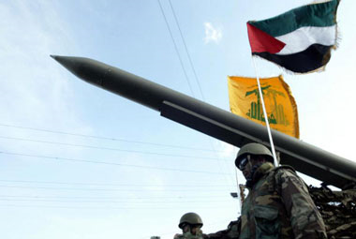
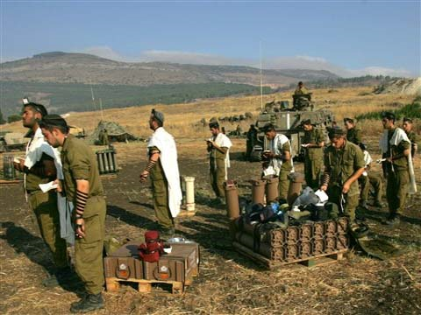
レバノン撤退と第二次レバノン戦争

Slide 3
1. イントロダクション
占領地からの一方的撤退と再侵攻を繰り返すイスラエル
2000年のレバノン撤退と第二次レバノン戦争
2005年のガザ撤退とガザ戦争(2008-9年)
世論は政府の判断を支持・・・なぜ？
占領はコスト高→→→一方的撤退
抵抗運動に対する過剰報復
→→→戦争にエスカレート
ともに抑止の失敗だと思われるが？

Slide 4
1. イントロダクション
過剰攻撃の論理・・・抑止（国防政策の基礎）
前提議論(1) 抵抗運動を抑止できるのか?
Brophy-Baermann & Conybeare (1994)の合理的期待仮説は過剰攻撃の抑止力を支持
Kuperman (2003)は「許容可能な報復」によってエスカレートしない（≒抑止可能）ことを指摘
前提議論(2) 世論は国防政策を左右するのか?
朝鮮戦争以降、米国世論研究に蓄積がある

Slide 5
仮説
抑止政策の背後に世論がある
報復支持の世論が弱まる→譲歩へ
報復支持の世論が高まる→エスカレートして停戦状態に戻る
仮説を支える論理
民主国家は多数派世論の反対を押し切れない
対立仮説
世論は単に政府決定を後追いしているだけ

Slide 6
2. 進化ゲームの抑止モデル
なぜ進化ゲームなのか？
世論という無数のプレイヤーの集合的意思表示を扱うことができる
時間経過による状態変化（動学）を表現できる
リジッドな合理性（強すぎる仮定）を想定しない
世論の役割のフォーマル・モデル化（内生化）は新奇性がある

Slide 7
2. 抑止モデル
武装勢力 イスラエル
攻撃 攻撃なし 譲歩
攻撃なし 攻撃 {V, -V}
現状維持 戦争
{0,0} {pV-C₁, -pV-C₂}

Slide 8
2. 抑止世論モデルの動学化
時間ｔで変化する変数ｘと変数ｙをイスラエルとレバノンそれぞれの国民世論の一部と定義する。
この時、λ = V/{(1-p)V + c₁}となるような条件λを定める（U_{1A}=U_{1P}）。

Slide 9
抑止の不安定性
イスラエル側が反撃しない戦略の効用を反撃する効用よりも大きいと期待するとき、世論のダイナミックスは不安定な抑止ゲームとなる。
y>λであるとき、イスラエルの報復攻撃を予期してE[Δx]は負となる。その結果、何らかの理由で紛争が勃発しても停戦へと向かう。
y<λであるとき、報復攻撃はないものと予期してE[Δx]は正となる。その結果、停戦状態から譲歩に向かう流れが起こる。

Slide 10
不安定な抑止ゲームの位相図
戦争
停戦
λ
ｙの割合
譲歩
ｘの割合

Slide 11
抑止の安定性
イスラエル側が反撃する戦略の効用を反撃しない効用よりも大きいと期待するとき、世論のダイナミックスは安定した抑止ゲームとなる。
y<λであるとき、報復攻撃はないものと予期してE[Δx]は正となる。しかしE[Δy]は常に正なので、紛争はエスカレートする。
y>λであるとき、イスラエルの報復攻撃を予期してE[Δx]は負となる。その結果、勃発した紛争は停戦へと向かう。

Slide 12
安定した抑止ゲームの位相図
戦争
停戦
λ
ｙの割合
譲歩
ｘの割合

Slide 13
事例１：2000年レバノン撤退
1982年レバノン戦争以降、イスラエルはレバノン南部に「安全地帯」を設けていた。
イスラエルに協力する南レバノン軍が駐留し、「安全地帯」は戦略的資産と見なされていた。
しかし、イスラエルは2000年5月、レバノン南部から一方的に撤退した。
一方的撤退という「譲歩」の陰には何があったのか？

Slide 14
北部国境における戦死者数

Slide 15
「4人の母運動」とヘリコプター事故
レバノン撤退を求める市民運動が発生
1997年に軍用ヘリコプターの事故が発生し、38人の兵士が死亡した（グラフの戦死者数には含まず）。
レバノン南部占領の戦略的価値を見直そうとする世論の動きが生じ、政治家も撤退を検討し始める。

Slide 16
レバノン撤退に関する世論調査

Slide 17
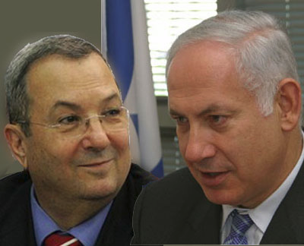
一方的撤退への流れ
「ヒズブッラーを抑止する目的での占領はコストが大きい」という世論が形成される。
当時のネタニヤフ首相やモルデハイ国防相も撤退の方向を検討
1999年国会選挙でバラク候補が撤退を公約する・・・・レバノンからの撤退が既定路線に。
不安定な抑止ゲームのロジックが該当

Slide 18
事例２：第二次レバノン戦争
ヒズブッラーによるIDF兵士の殺害・拉致事件に対し、イスラエル政府はレバノンへの空爆を実行・・・33日間にわたる戦争の始まり。
国境付近での兵士殺害・拉致事件は2000年10月にも発生したが、イスラエルは捕虜交換の交渉を行った。
ガザ地区でもハマースによる兵士拉致事件が2006年6月に発生する。

Slide 19
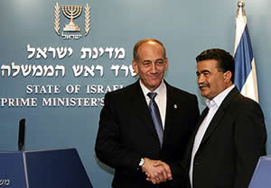
Rally effect
オルメルト首相の支持率が急激に上昇する
43％（7月6日）から78％（7月18日）へ
ペレツ国防相の支持率も急上昇
米国世論研究で論じられたRally effect (Rally around the flag)がイスラエルにおいても認められる
Rally effectが意味するものは何なのか？

Slide 20
Rally effectは持続せず

Slide 21
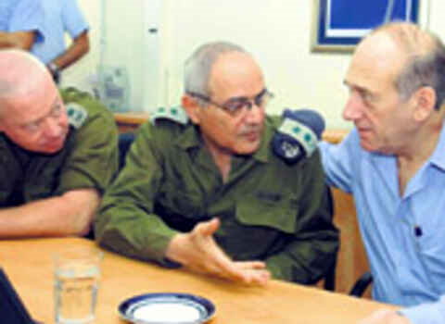
戦争政策の失敗
従軍経験の少ない政治指導者たちが許してしまったハルーツ参謀総長の独断専行
当初、空爆に依存した作戦だったが、後に地上部隊を投入
ヒズブッラーの壊滅を最終目的としたが、ロケット攻撃の無効化すら果たせなかった
拡大した被害が戦果に見合わなかった

Slide 22
累積戦死者数と支持率の相関
戦死者数の増加に関わらず作戦遂行の正当性は維持された。
しかし支持率の急落は戦争の継続を不可能にした。

Slide 23
停戦への流れ
開戦という形の報復に対し、国民の大多数はこれを支持
戦争政策の失敗と被害の拡大によってRally effectは持続しなかった
しかしながら作戦遂行そのものの正当性は持続した
国連安全保障理事会の停戦決議を受け入れて、戦争は終結した
安定した抑止ゲームのロジックが該当

Slide 24
結論
抑止政策の背後にある世論の動向が国防政策を左右している
レバノン戦争という過剰報復→その後の抑止を作り出している
世論は単に政府決定を後追いしているだけではないか（対立仮説）？
戦争政策の失敗によって支持率が下落し、戦争を続けられなくなった事実と矛盾する
撤退を検討し始めた政治家の思考過程に世論が影響を及ぼした可能性を否定してしまう

